Slide 1
廉政公署(CCAC) VR

Slide 2
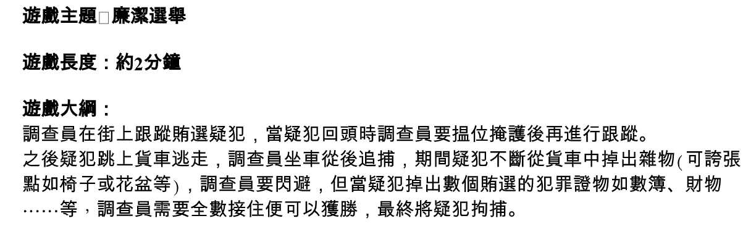
遊戲內容及我司提案(A.B.)
跟蹤──開始時玩家已經站在一架智能滑板車上，滑板車會自動跟蹤疑犯，當疑犯停下腳步時，即是準備回頭，此時玩家要在疑犯回頭之前，向左或向右走2-3步，躲到巷子兩旁物物後。物件有樹，廣告牌，箱子，燈柱等；待疑犯把頭轉回去後，重新走回到滑板車上。
B. 收集證物──在跟蹤一段時間後，疑犯跳上貨車逃走（有過場畫面演出），此時智能滑板車會變大並自動加速追擊，但疑犯會向後方扔雜物和證物！此時，玩家可以向左或向右走來避開雜物，並用左右手抓住證物；

Slide 3
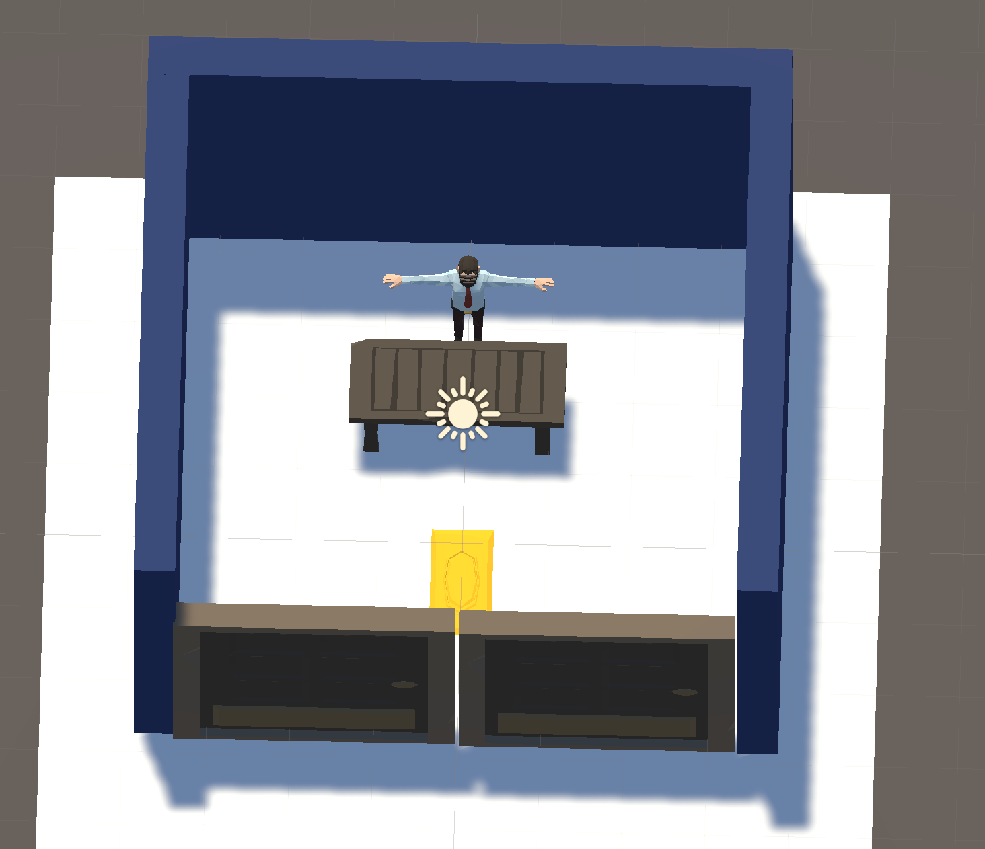
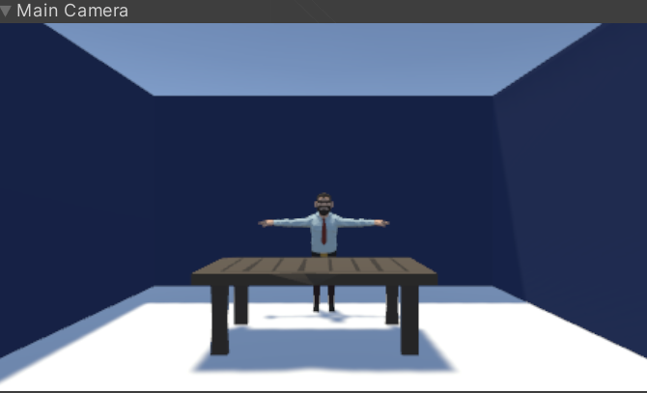
場景1 –任務說明
玩家位置
Balabala
玩家視線
注意:
場景中有滑板車在地上, 現實中什麼都沒有, 最多地面有一張小毯
首先, 開始場景為任務房間, 這裡由上司說明遊戲任務(對話泡泡),
當說明完畢後, 玩家轉身180度, 然後向前走2步踏上地上的智能滑板車.

Slide 4
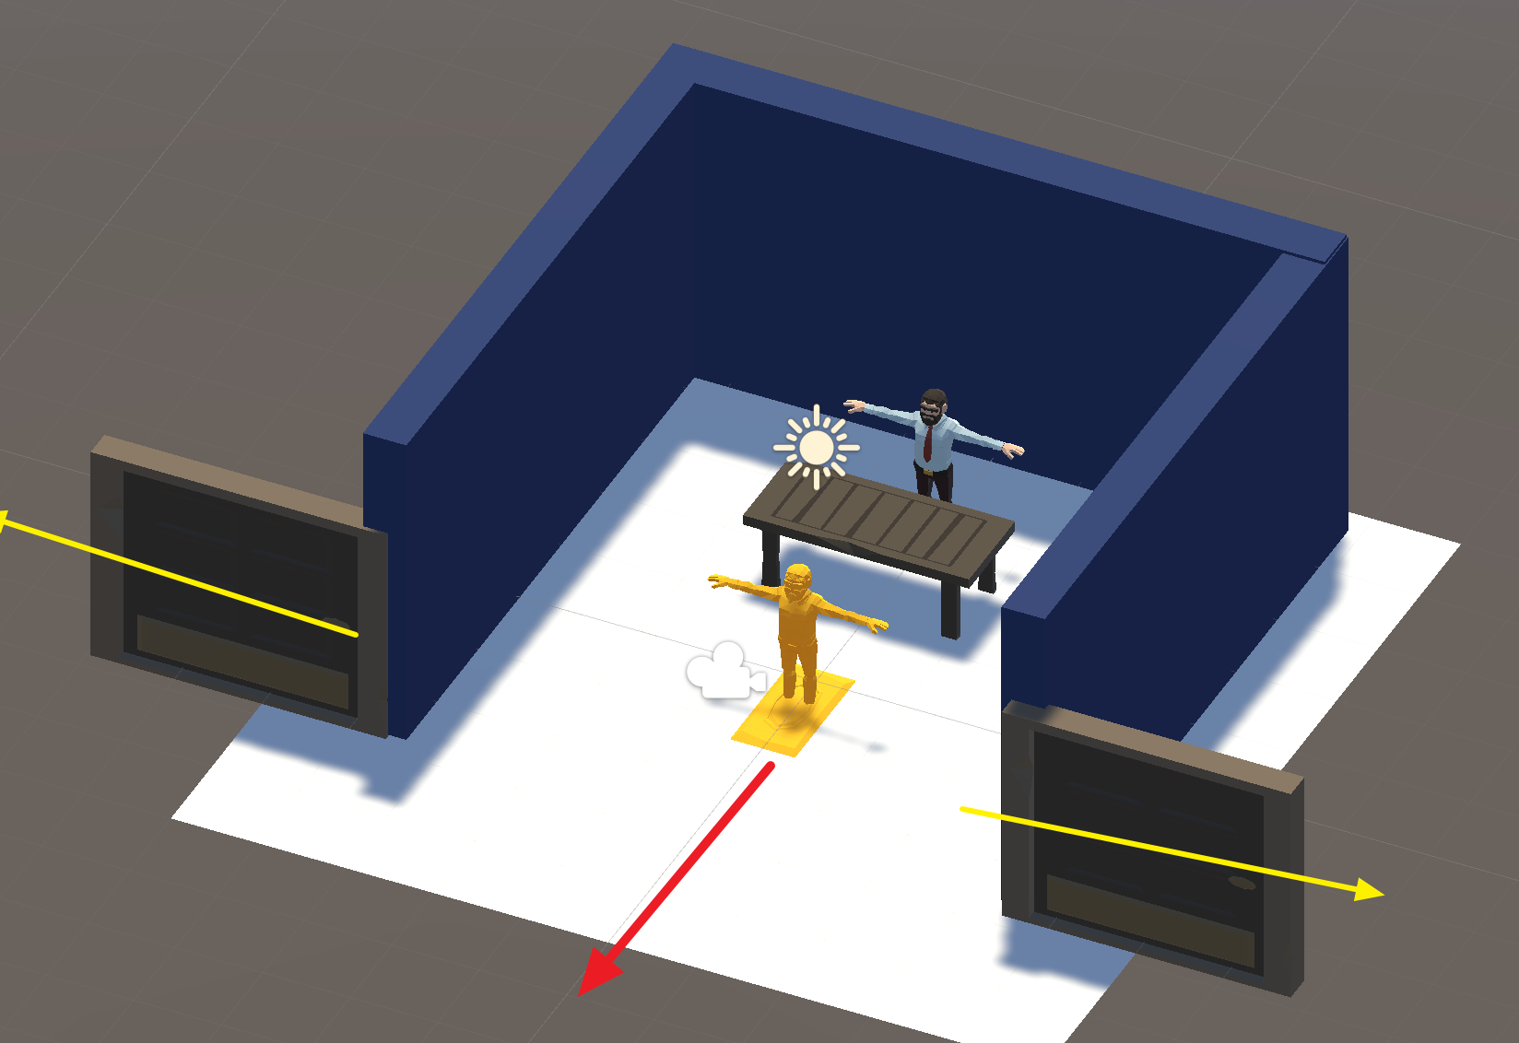
場景2- 追踪疑犯
場景1 –出發
3. 當踏上滑板車時, 房間前方的大門向左右滑開, 露出追踪用的場景
4. 滑板車向前自動駛出( 即鏡頭向前進)
.

Slide 5
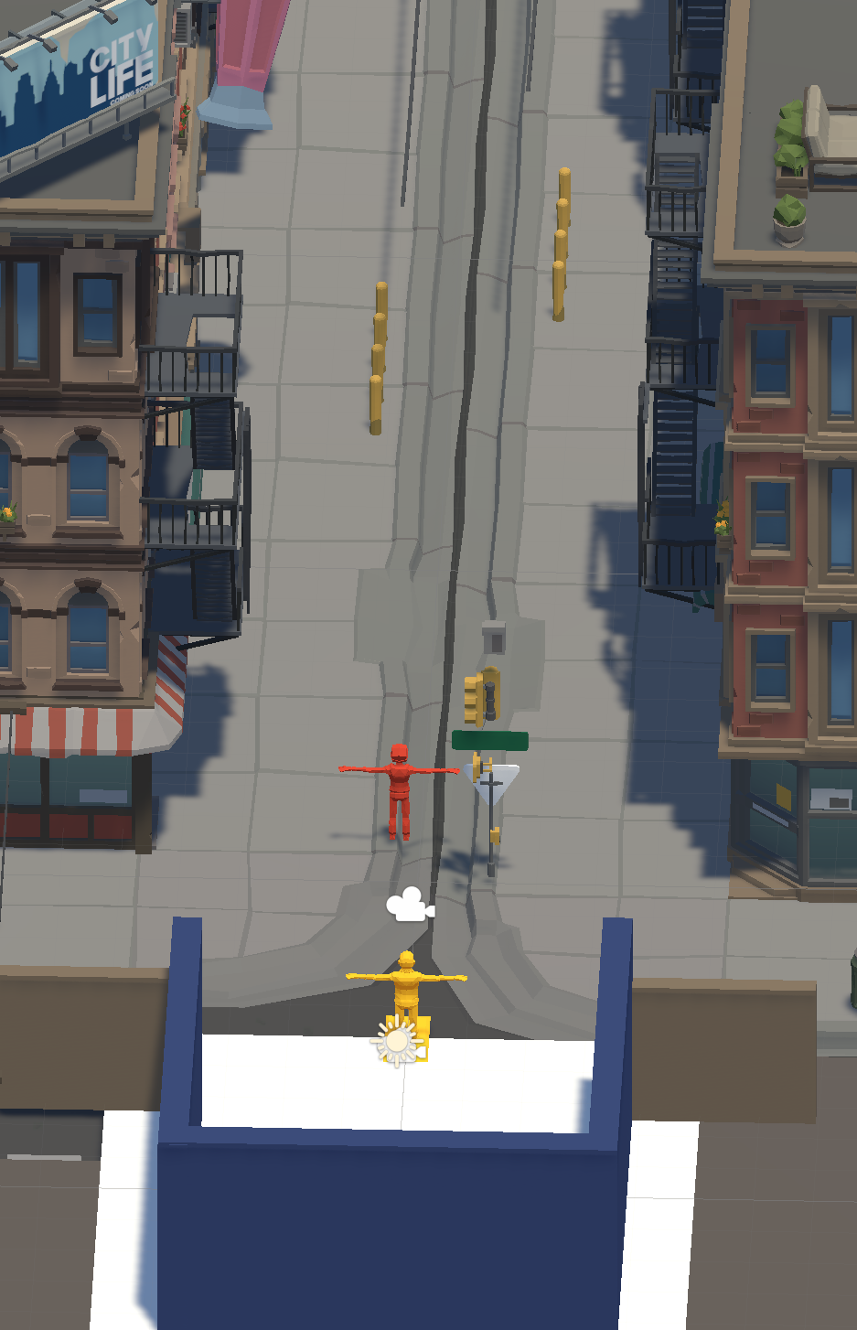
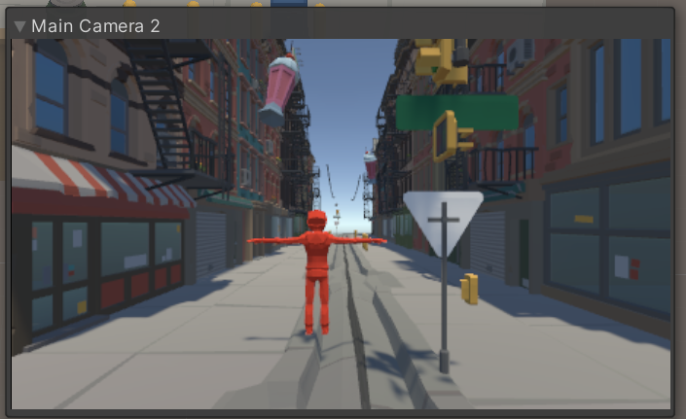
場景2-追踪開始
壞人
玩家視線
玩家
巷道場景 3. 滑板車自動向前行走, 進入追踪用場景 4. 此時進入遊戲說明: 指示誰是欵犯, 5. 疑犯開始向前走, 滑板車自動跟隨前進

Slide 6
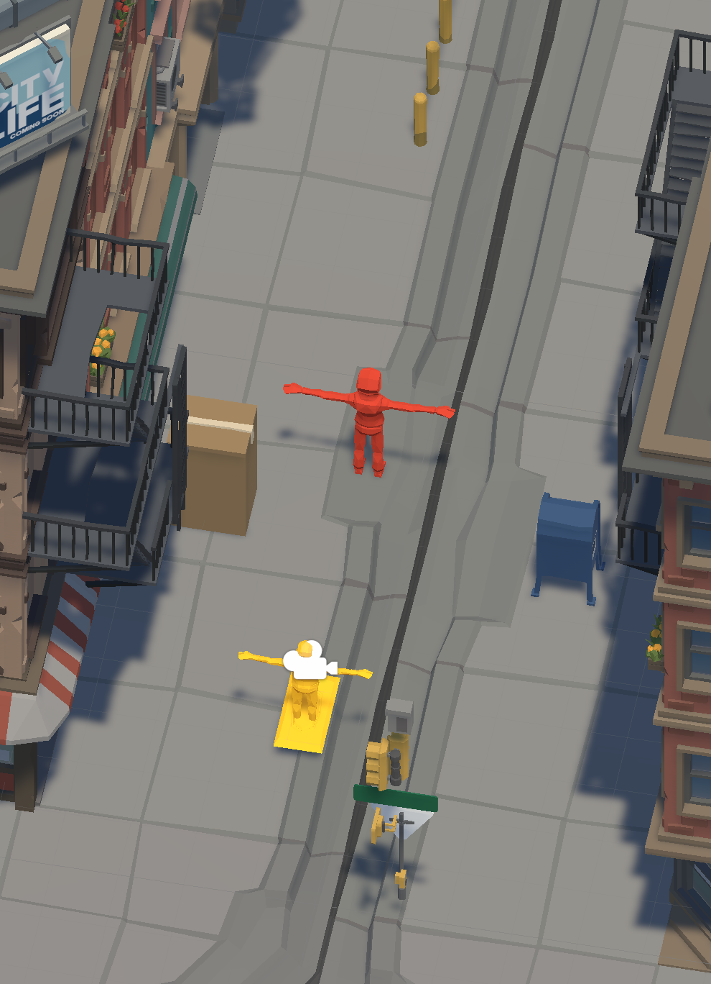
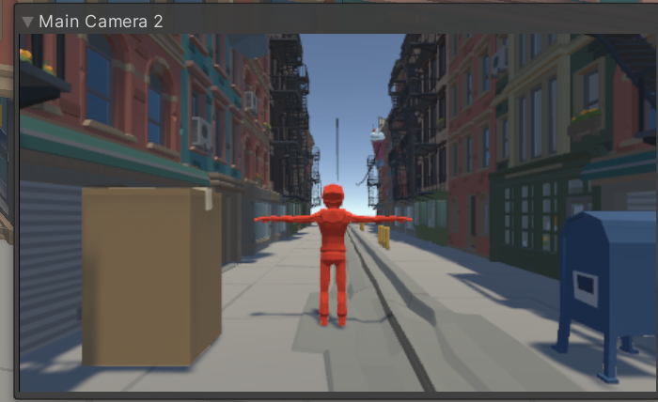
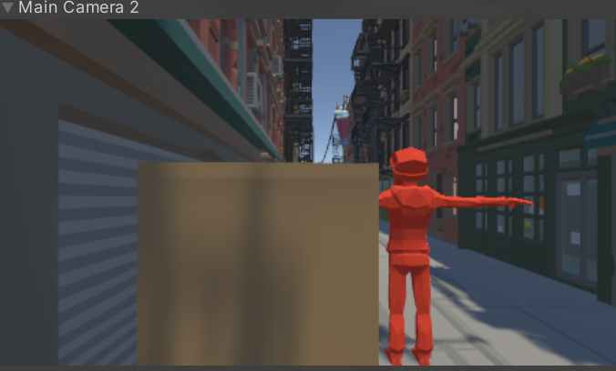
場景2-遮掩自己
6. 疑犯突然停下腳步(滑板車也停), 此時彈出教學;
*正前方TEXT MESH 文字及DOTWEEN動畫 7. 掩護教學: 教玩家左移或右移，躲在障疑物後面。
壞人
道具
道具
玩家
玩家視線
向左或向右走，躲到物件後面

Slide 7
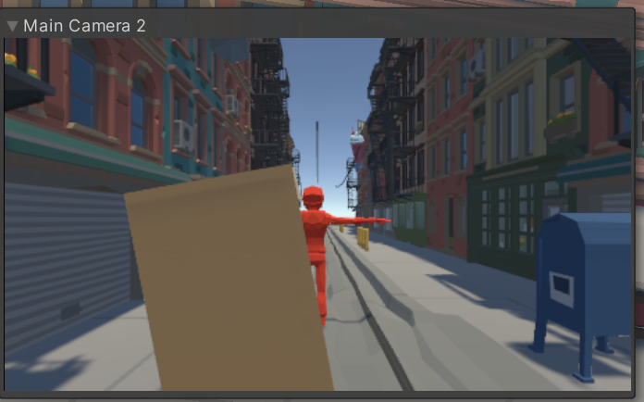
場景2-遮掩自己
8. 只要躲到物品後面即判斷成功
*可以偷看疑犯的動作 9. 欵犯停下腳步後幾秒內, 就會回頭張望, 若玩家不能在回頭張望前走到掩護物, 則判定失敗, 會扣分(或沒有得分, 到時詳談), 10. 若玩家在疑犯回頭前走到掩護物則成功, +分 12. 不論成功失敗, 疑犯都會繼續向前走,會提示玩家回到滑板車，滑板車也會跟著走走停停
**在這場景中, 疑犯大概會停步回頭5次
玩家左走或右走到遮掩物
判斷成功或失敗，加分或扣分
疑犯停步
疑犯回頭
疑犯看回前方
提示回到滑板車上
回到滑板車
疑犯往前走

Slide 8
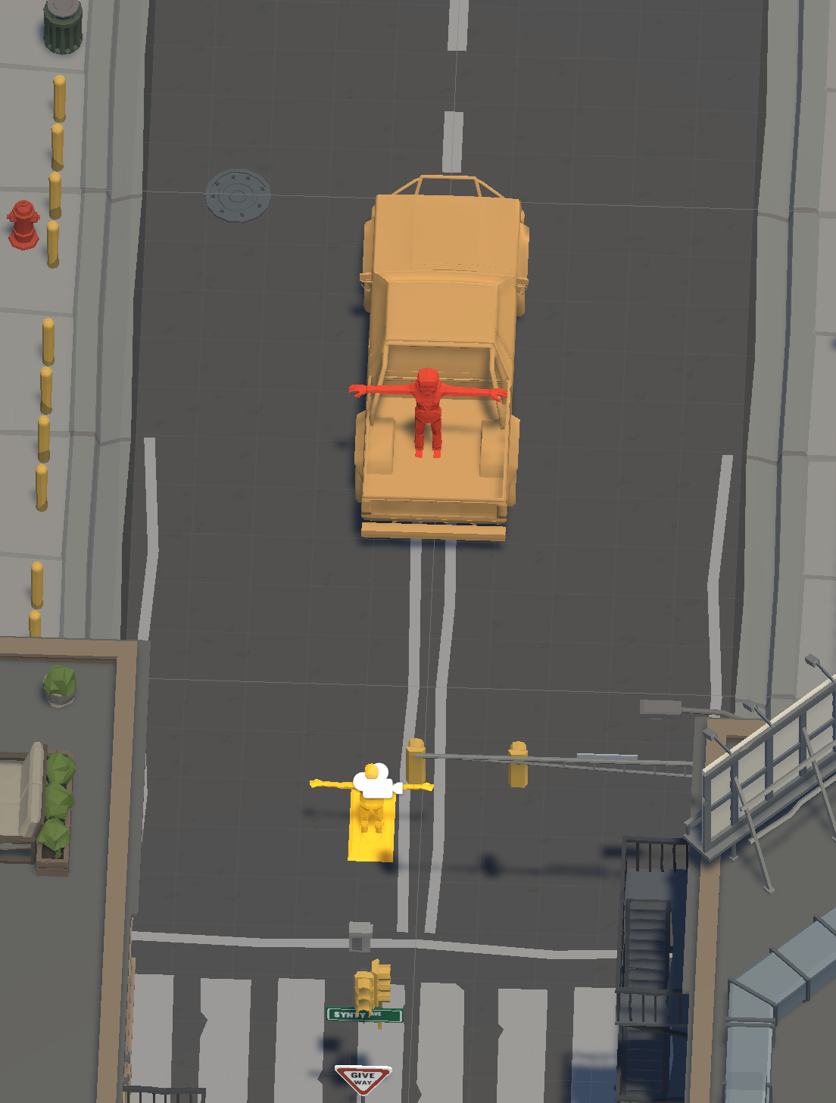
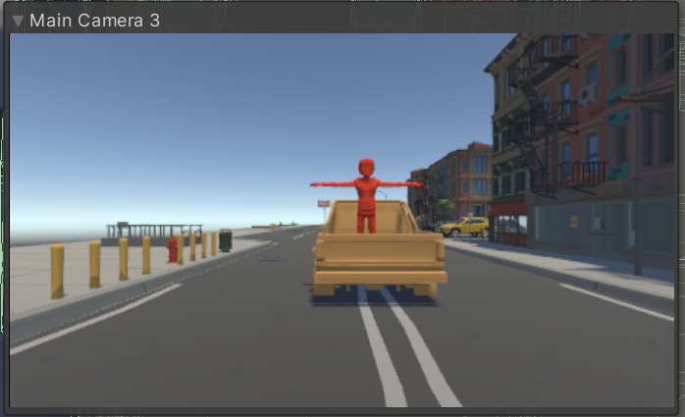
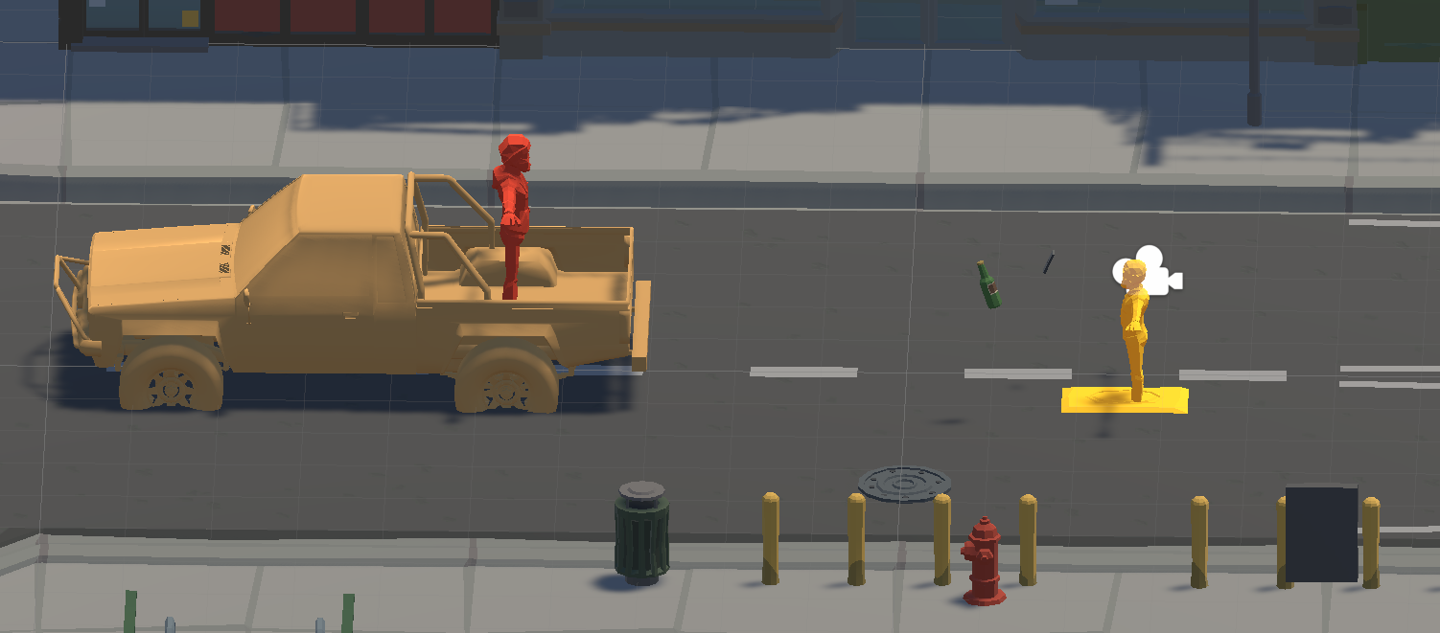
場景3- 追擊
13. 疑犯在巷道盡頭處跳上一輛卡車,(小貨斗) 14. 卡車載著疑犯急速逃走 15. 此時空間前方彈出TEXTMESH: 滑板車進入追擊模式
此時滑板會變大, 16. 滑板車會FOLLOW小貨斗
*不完全固定, 一會近一會遠一點點, 追擊感
壞人
貨斗
玩家
玩家視線
側面

Slide 9
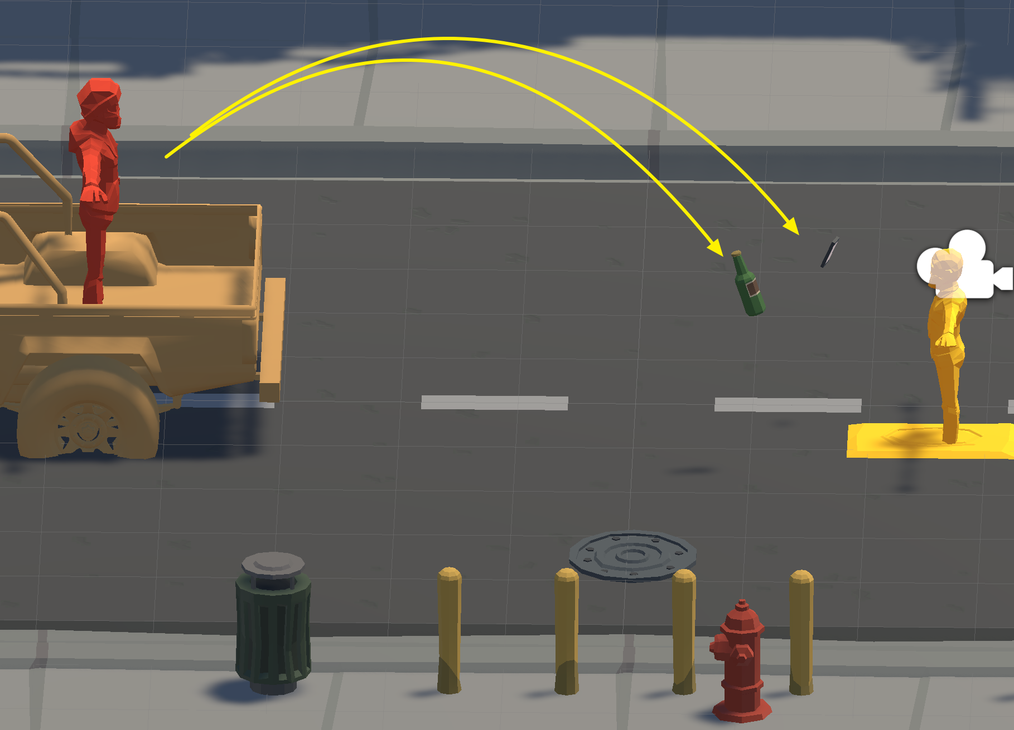
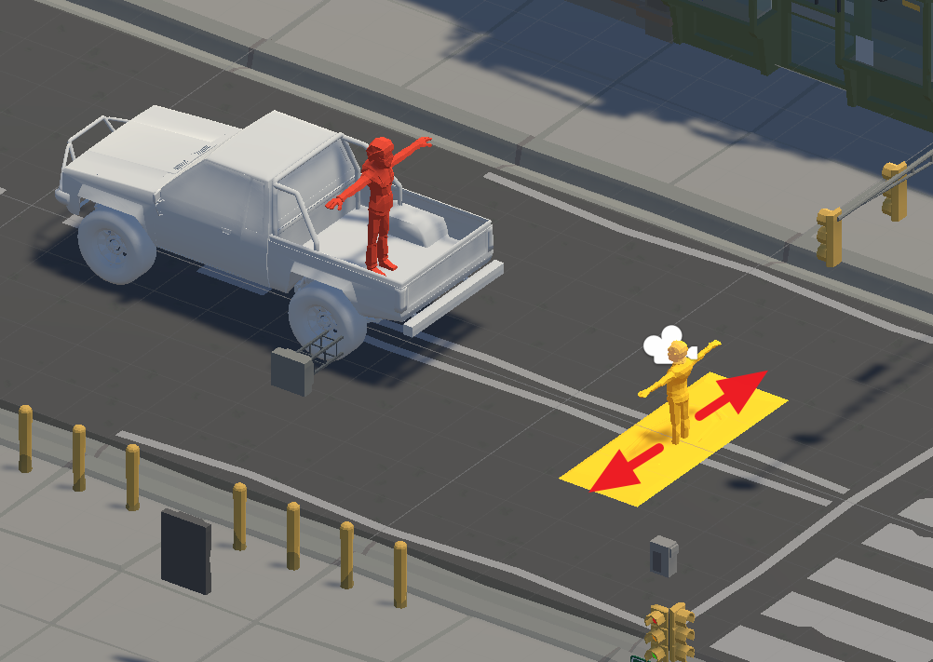
場景3- 追擊&搜證&避開雜物
17. 數秒後, 疑犯站在貨斗面向玩家, 並扔出一件證物 18. 時間停止, 教學開始: 教導玩家使用“右手控制器(表現為巨大的卡通手”抓取證物(必成功) 19. 時間再開, 疑犯再扔出一件“危險品”, 例如刀劍, 菜刀, 炸彈等明顯危險物 20. 時間停止, 教學開始:使用“左手控制器(表現為巨大的透明盾牌”擋開雜物(必成功) ***雜物發紅光, 證物發藍光, 易於辯認
證物
雜物
在變大的滑板車上左右躲避雜物

Slide 10


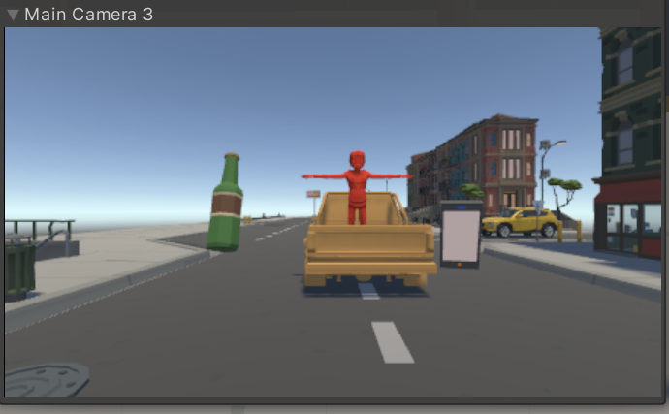
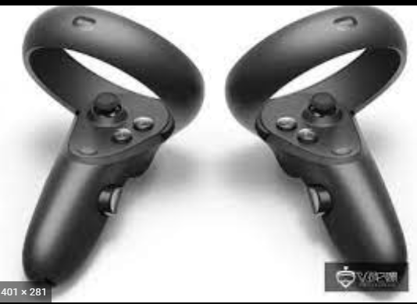
場景3- 追擊&搜證&避開雜物
21. 接下來進入正式追擊, 疑犯約扔出5件證物及5件危險品 (控制總遊戲時間在120秒) 22. 擋下危險品+10分, 抓取證物+20分, 相反扣分 23.當10件物品全扔完後, 進入完結演出
玩家視線

Slide 11
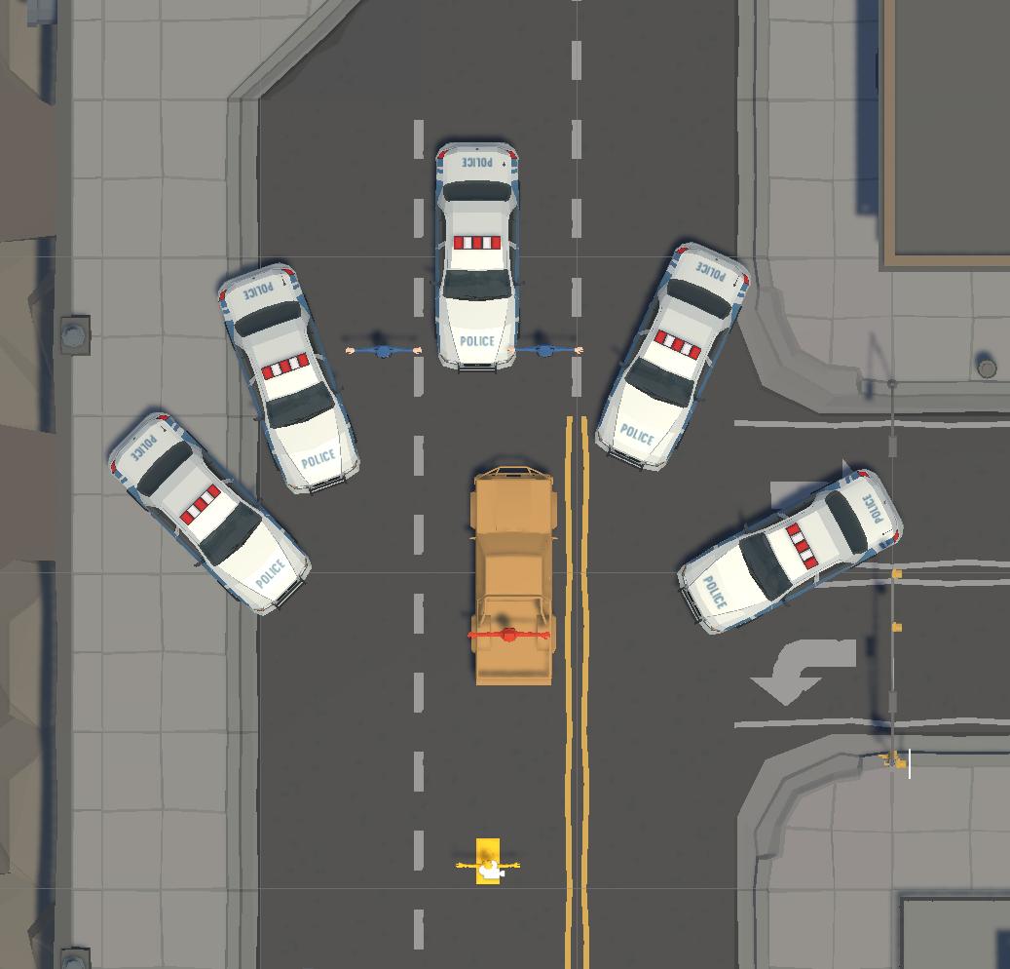
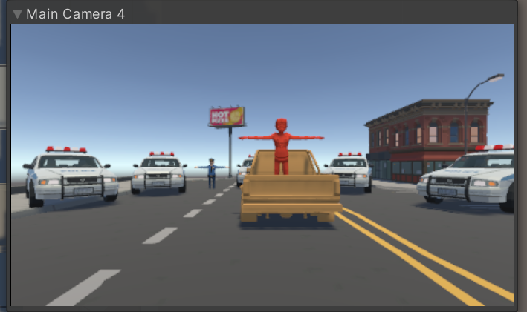
場景4 – 完結演出
完結演出 24. 疑犯所乘貨車停下, 因為被大量警車包圍 25. 彈出行動成功及總分

